Slide 1
Resolução de Problemas II
Gerontologia
Aula 3

Slide 2
Roteiro geral - ciência
Epistemologia
Ciência e suas características
Paradigma
Tipos de pensamento
Tipos de conhecimento
Cientistas e comunidade científica

Slide 3
Pesquisa científica:
É um conjunto de processos sistemáticos, críticos e empíricos aplicados no estudo de um fenômeno.

Slide 4
Tipos de estudos
O DILEMA (?) QUALI E QUANTI

Slide 5
História da ciência
Escolas de pensamento ( empirismo, materialismo dialético, positivismo, fenomenologia, estruturalismo)
Marcos interpretativos: etnografia, construtivismo, interacionismo simbólico...
Devido às premissas adotadas, a partir do século xx essas correntes se polarizaram em dois enfoques (também conhecidos por tipos de pesquisa)
Qualitativo e quantitativo

Slide 7
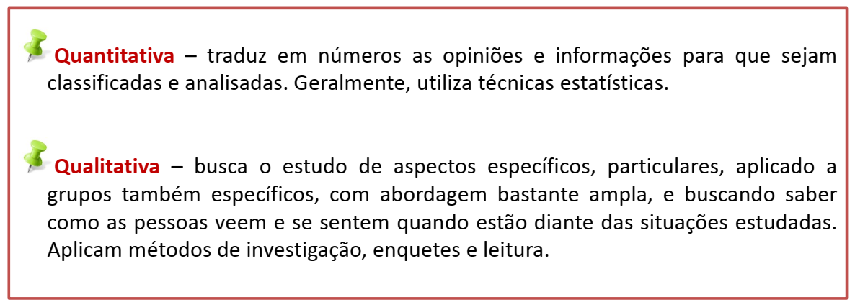

Slide 8
Quantitativo
Sequencial e
comprobatório
Qualitativo
Naturalista e
interpretivo

Slide 9
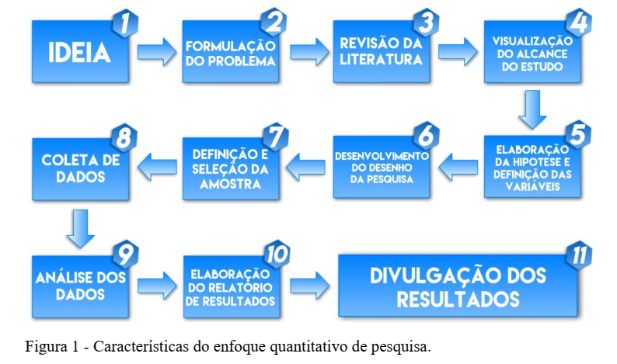
SEQUENCIAL E COMPROBATÓRIO

Slide 10
“O MAIS OBJETIVA POSSÍVEL”
Os fenômenos observados e/ou medidos não devem ser afetados pelo pesquisador. Evitar que temores, crenças, desejos e tendências influenciem os resultados ou interfiram nos processos e nem sejam alterados pelas tendências de outros.

Slide 11
Enfoques qualitativos

Slide 12
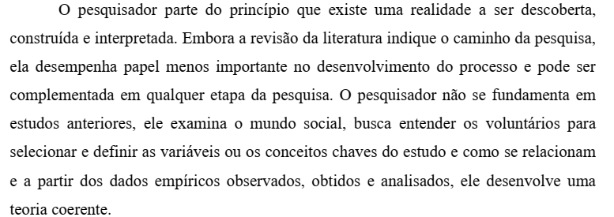

Slide 13
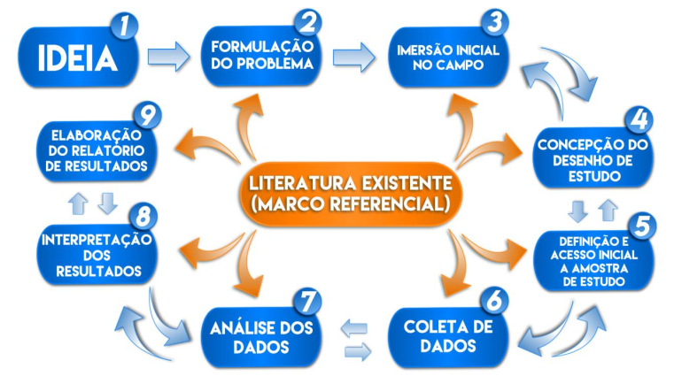

Slide 14
“Preconceitos científicos”

Slide 15
NÃO SE TRATA DE MELHOR OU PIOR E SIM DE ADEQUADA OU NÃO ADEQUADA E BEM FEITA E MAL FEITA!

Slide 16
EXEMPLOS DE TEMÁTICAS E ADEQUAÇÃO DE ENFOQUES/TIPOS DE ESTUDO
Exercício: FRAGILIDADE EM IDOSOS

Slide 18
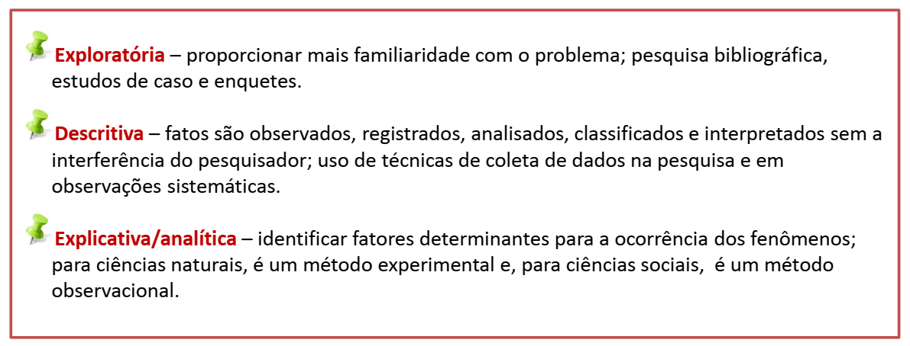

Slide 19
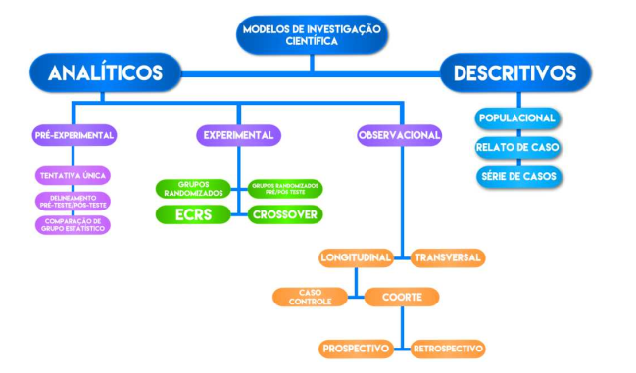

Slide 21
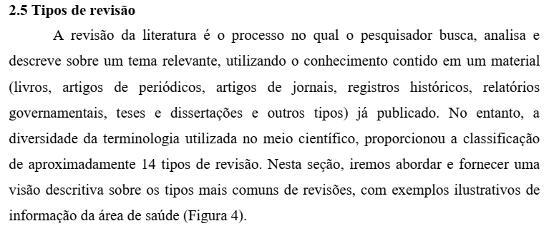

Slide 23
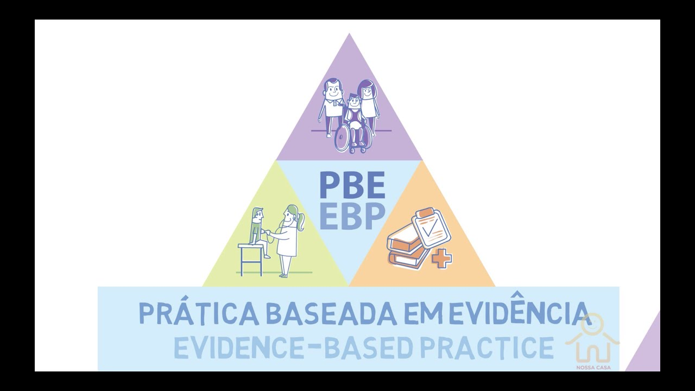

Slide 24
Estudos com métodos, técnicas, amostragem semelhantes para derivar nível de evidência favorável ou desfavorável à intervenções clínicas, educacionais, sociais, etc....

Slide 26
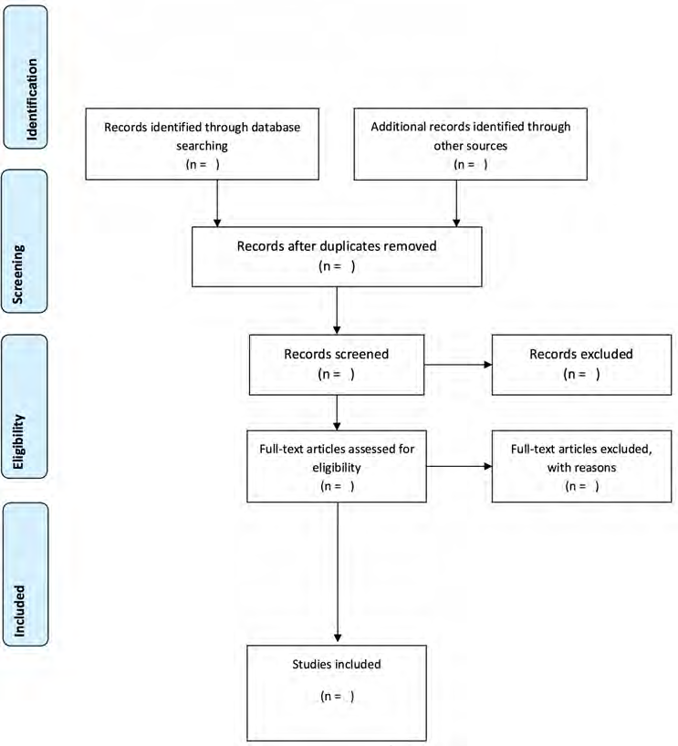

Slide 28
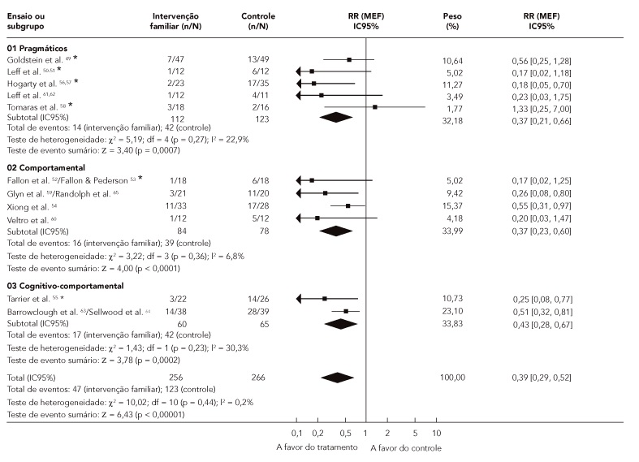

Slide 32
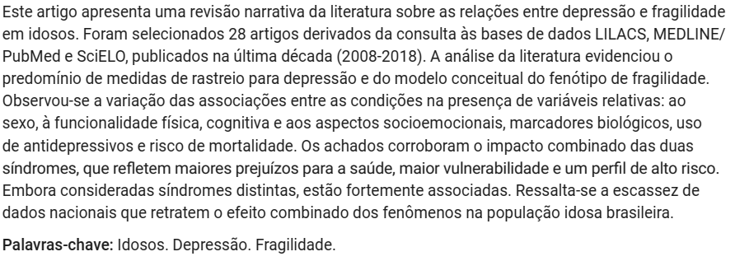

Slide 34
ENFERMAGEM: aplicabilidade na prática

Slide 35
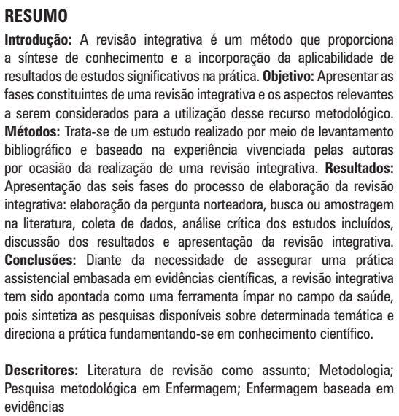

Slide 36
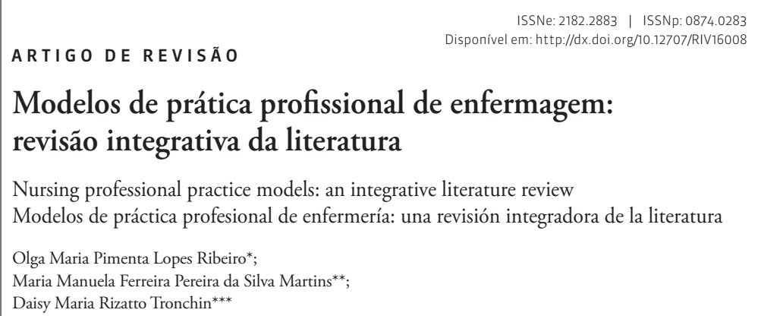

Slide 37
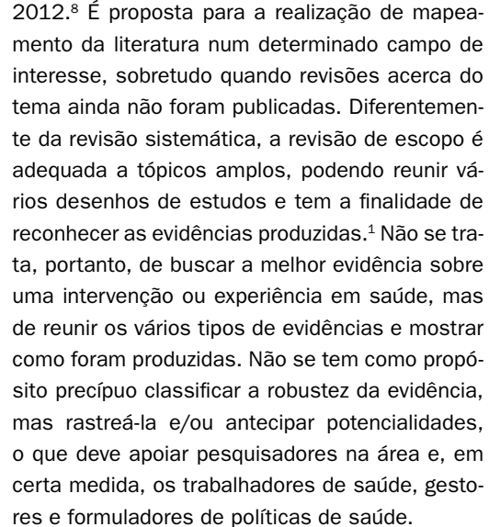
Revisão de escopo scoping review

Slide 38
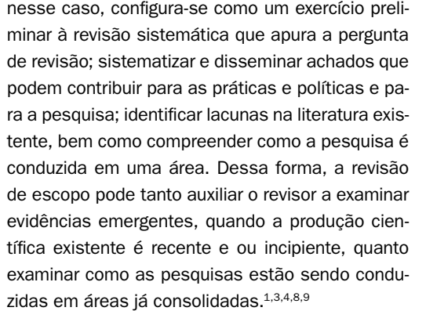

Slide 40
Efeitos de robôs sociais sobre sintomatologia depressiva em idosos: uma revisão de escopo
To guide the selection of the studies, the following inclusion criteria were considered: (i) the use of social robots was analyzed in studies (ii) conducted among older adults (aged 60 years or over), which (iii) considered measures of depressive symptoms, regardless of whether reported as participants' characteristic variable or primary/secondary outcomes. It is important to note that no restriction related to the setting of subjects’ recruitment was imposed and, thus, older adults from different contexts (community, primary care, health care centers, hospital, and long-term care institutions) were included in this scoping review. Different kinds of research designs were considered in the present study, including randomized controlled trials, quasi-experimental, longitudinal and qualitative research studies. The papers were excluded if they (i) were not fully published in English; (ii) were published only as abstract or a study protocol; and (iii) were not a peer-reviewed scientific research work (i.e., grey literature was not searched in this review).
Literatura cinzenta???

Slide 41
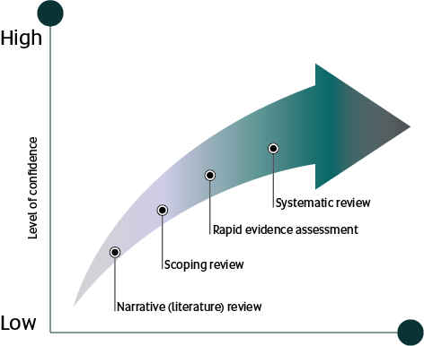

Slide 43
EXERCÍCIOS EM GRUPO
VISITA AOS LINKS

Slide 44
 | Título/Revista | Tema | Objetivo (está relacionado ao problema/pergunta a responder)
Estudo qualitativo
Estudo quantitativo
Revisão Narrativa
Revisão Integrativa
Revisão de escopo (Scoping Review)
Revisão sistemática
Revisão sistemática com Metanálise
O que é literatura cinzenta?

